Slide 1
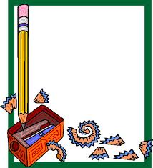
نحلُّ ورقةَ العملِ

Slide 2
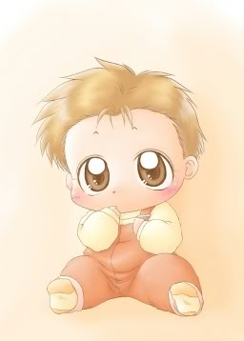
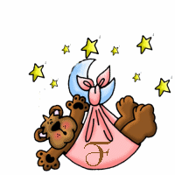
تعلمنا يا Hصدقائي في الدروس السابقة حقوقًا كثيرةً للطفلِ
تعالوا نساعد الطفل في الحصول على لعبة لنمنحه الحق في اللعب

Slide 3
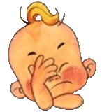

Slide 4
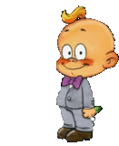
عدد أسطر النّص عدد فقرات النّص:
10
13
12
6
5
7
عودة للعبة

Slide 5
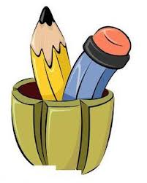
علامات الترقيم في النّص
فاصلة منقوطة ؛
علامة تعجب !
شرطة -
نقطتان :
نقطة.
تنصيص” “
أحسنت
عودة للعبة

Slide 6
ما هي الشخصيات الموجودة في النّص؟
بائع العلكة
أحسنت
الكاتب/الراوي
عودة للعبة

Slide 7
استخرج من النص صفات بائع العلكة.
عودة للعبة

Slide 8
أكتب كلمة "صح " أو " خطأ " بجانب كل جملة وفقا لما ذكر في النص
بائعُ العلكةِ كان طفلا غنيًا
اشترى الكاتبُ العلكةَ من البائعِ
ناول الكاتبُ البائعَ ثمنَ العلكةِ
دسّ البائعُ العلكةَ في يدِ الكاتب
خطأ
صح
خطأ
صح
خطأ
صح
خطأ
صح
عودة للعبة

Slide 9
استخرج من النص معاني الكلمات التالية:
مُتَسول: ____________
تبعني: ____________
أمْضُغُ: ____________
أعْطيته: ___________
صمّم: ____________
عودة للعبة

Slide 10
قصدَ الكاتبُ بقولِه:«أنّ طعمَ العلكةِ لمْ يُفارقني لأنّهُ طعمُ الكرامةِ»
أنّه أشفقَ على البائعِ واشترى من البائع العلكةَ .
أنّ العلكةَ من البائعِ صاحبِ الكرامةِ، الذي أصرّ أنْ يُعطيها للكاتب.
أنّ البائعَ طلَبَ ثمنَ العلكةِ خمسة قروش .
عودة للعبة

Slide 11
القولُ الذي يعكسُ مغزى القصة هو :
العملُ ببيع العلكةِ للناسِ بالشوارع.
رفضُ شفقة الناس والتمسك بالعيش بكرامة.
كانت العلكةُ لذيذةً لأنها بطعم الكرامة .
عودة للعبة

Slide 12
10اكتبْ جملةَ السبب وجملة النتيجة للجمل التالية :
الحدث | جملة السبب | جملة النتيجة
استوقفَ بائعُ العلكةِ الكاتبَ
دسَّ البائعُ العلكة في يدِ الكاتب
فَرَفضْتُ
عَرَضَ عَليَّ عِلْكَتَهُ
فَلَحِقَ بي, وأنا أُحاوِلُ التَّخَلُصَ مِنْهُ .
ناوَلْتُهُ خَمْسَةَ قُروشٍ, وَقُلْتُ لَهُ:
خُذْها وأبْقِ العِلْكَةَ مَعَكَ
عودة للعبة

Slide 13
رتب أحداث النص بكتابة الأرقام 1-6 إلى جانب كل جملة.
اِستوقَفَني وَعَرَضَ عَليَّ عِلْكَتَهُ، فَرَفضْتُ.
جَعَلْتُ أَمْضَغُها بِلَذَّةٍ عجيبةٍ.
كان بائعُ العلكةِ يحملُ علبةً، ويقفز من رصيفٍ إلى آخرَ.
ناوَلْتُهُ خَمْسَةَ قُروشٍ، وَقُلْتُ لَهُ: خُذْها وأبْقِ العِلْكَةَ مَعَكَ.
لحِقَ بي ودسَّ العِلكَةَ في يَدي.
قال:أَنا بائعُ عِلْكَةٍ لا شَحّاذٌ! خُذْ عِلْكَتَكَ. وَقَفَزَ إلى الرّصيفِ الآخَرِ.
2
6
1
3
4
5
عودة للعبة

Slide 14
ما هي الحقوق التي لا يتمتع بها هذا الطفل ؟
عودة للعبة

Slide 15
هل تعتقد أنّ هذا الطفل يزاول المدرسة؟علل.
نعم
لا
عودة للعبة

Slide 16
حسب رأيك ما هي الدوافع التي جعلت بائع العلكة الصغير يعمل في الشوارع في سنٍ مبكر؟
عودة للعبة

Slide 17
ماذا عرض البائع الصغير للبيع؟ وعلى من؟
عرض البائع العلكة على الراوي/الكاتب.
عرض البائع الكبريت على الراوي/الكاتب.
عودة للعبة

Slide 18
ما هو ردُّ الكاتب على البائع الصغير؟
ناوَلهُ أربعة قُروشٍ، وأخذ العِلْكَةَ وجعل يمضغها بلذة عجيبة.
ناوَلهُ خَمْسَةَ قُروشٍ، وَقُال لَهُ:خُذْها وأبْقِ العِلْكَةَ مَعَكَ.
عودة للعبة

Slide 19
ما هو السبب في قول بائع العلكة: " أنا بائع علكة لا شحاذ" ؟
عودة للعبة

Slide 20
ما هو رأيك بشخصية بائع العلكة؟
عودة للعبة

Slide 21
هل تعتقد أن تصرف بائع العلكة مع الكاتب تصرفٌ صحيح؟ علل إجابتك.
عودة للعبة

Slide 22
لو كنت مكان بائع العلكة وحدث معك مثلما حدث معه كيف كنت تتصرف؟
عودة للعبة

Slide 23
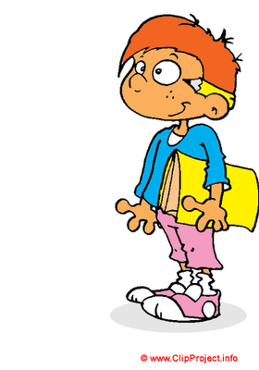
هل توافق على عملِ الأطفالِ في سِنّ مُبكِرَةٍ ؟ عَلّل
أؤيدعمل الأطفالِ في سِنّ مُبكِرَةٍ
أعارض عمل الأطفالِ في سِنّ مُبكِرَةٍ
عودة للعبة

Slide 24
استخرج من النص ثلاثَ جملٍ فعليةٍ
عودة للعبة

Slide 25
استخرج من النص ثلاثَ جملٍ اسميةٍ

Slide 26
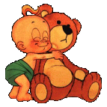
من حقي أن ألعب لا أن أعمل
من حقي العيش بكرامة

Slide 27
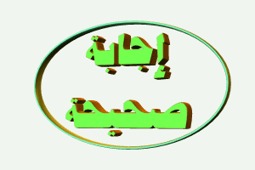
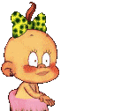
1/2 | 3 | 4 | 6 | 8 | 9 | 13 | 15 | 16 | 21

Slide 28
1/2 | 3 | 4 | 6 | 8 | 9 | 13 | 15 | 16 | 21

